Slide 1
A Gestão de Recursos Hídricos e a Segurança Hídrica
MARCOS AIRTON DE SOUSA FREITAS
Especialista em Recursos Hídricos
SUPERINTENDÊNCIA DE OPERAÇÕES E EVENTOS CRÍTICOS DA ANA
Brasília - DF, 29 de novembro de 2017

Slide 2
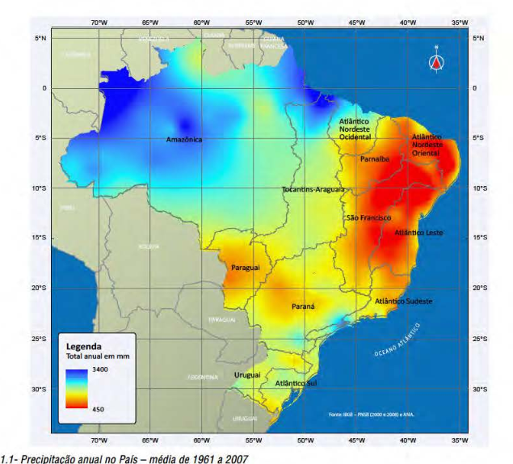
PRECIPITAÇÃO ANUAL NAS PRINCIPAIS BACIAS HIDROGRÁFICAS DO BRASIL

Slide 3
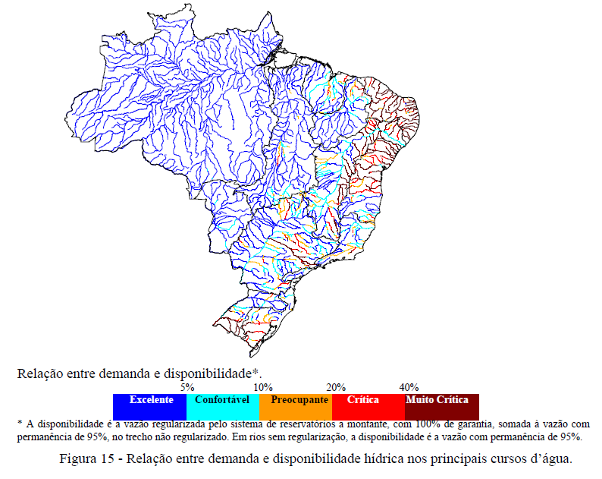
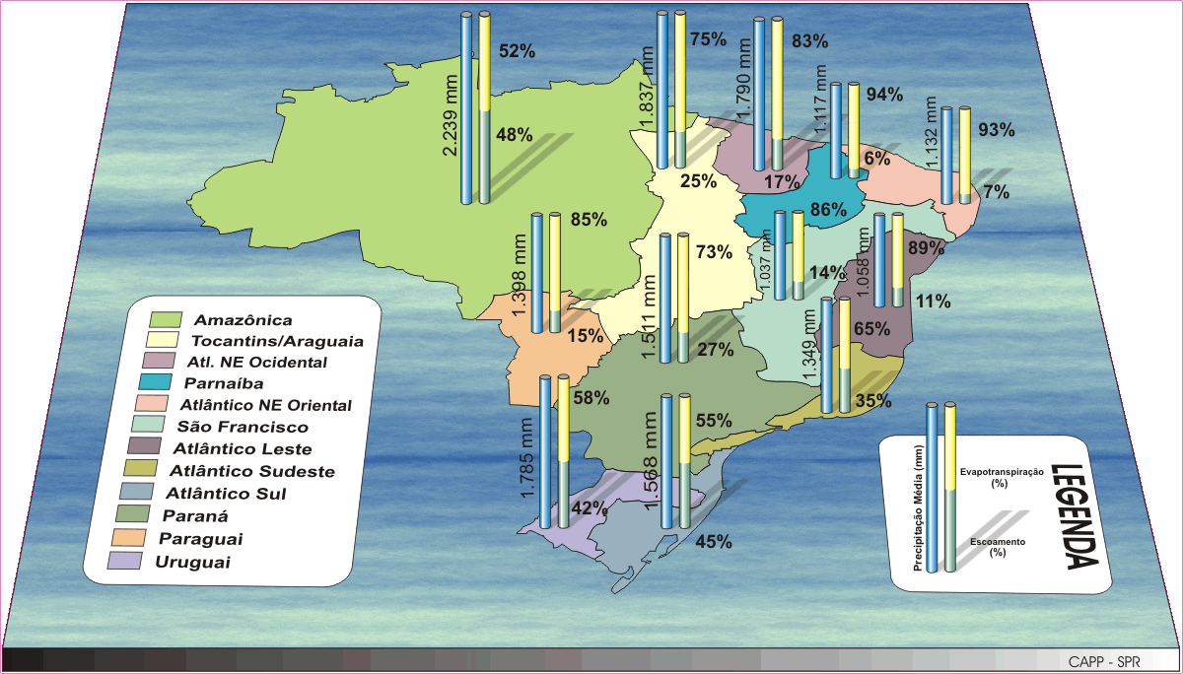
Balanço Hídrico – Brasil

Slide 4
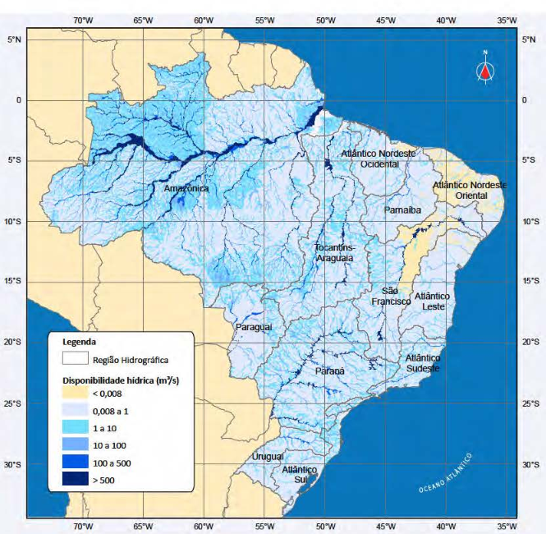
HIDROLOGIA DO SEMIÁRIDO
Reservatório Coremas
Vazão média (m³/s)
Vazão anual (m³/s)
Duração da seca (anos)

Slide 5
DEMANDAS DE ÁGUA E DÉFICITS
Saldo disponibilidade versus demanda em 2005:
+ 22.9 m³/s
Saldo disponibilidade versus demanda em 2025:
- 66.6 m³/s

Slide 6
DESENVOLVIMENTO DOS RECURSOS HÍDRICOS
POLÍTICA DE CONSTRUÇÃO DE RESERVATÓRIOS

Slide 7
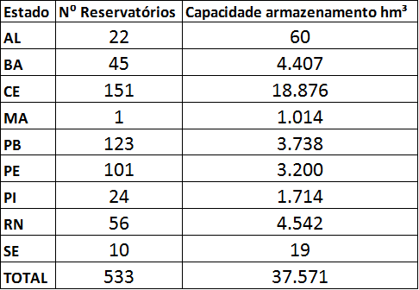
Reservatórios monitorados pela ANA

Slide 8
A SECA 2012-2017 E O ARMAZENAMENTO NOS RESERVATÓRIOS
Notes:
Principais dados:
Área – 634.781 km²
Ext. rio principal – 2.700 km
População – 13 milhões hab
Precipitação média anual na Bacia (1961 a 1990)
Regiões Fisiográficas:
Alto – clima úmido, alta pluviosidade anual, região formadora das principais cheias.
Médio – trecho plano e de maior extensão.
Submédio – caracteriza-se pela alta declividade e conseqüente cascata de usinas hidrelétricas, e também pelo clima árido e de baixa pluviosidade.
Baixo – trecho encaixado de vazões regularizadas, e características de estuário.

Slide 9
SIGES – SISTEMA DE GESTÃO DE SECAS
Previsão de Precipitação (Secas e Cheias)
Modelos Globais – downscale
Modelos Estatísticos – Probabilísticos
RNA (Informação Climatológica)
Previsão de Vazão
Modelos Chuva-Vazão
Afluências típicas (“anos típicos”)
Operação dos Reservatórios
Com afluências previstas
Com Demandas Negociadas
Com Cota Inicial do Reservatório
Métodos de Operação
CAR – Curva de Aversão ao Risco
Optimal Hedging rules
Lamelas -estado hidrológico
Monitoramento de Secas /Cheias
Índices de secas/cheias (RAI, BMDI, SPI, LRDI etc.)
Monitoramento dos Reservatórios
Afluências previstas vs. afluências observadas
Cota reserv. Prevista vs. Cota observada
Demandas previstas vs. Demandas observadas
Análise dos Impactos e Ações Mitigadoras
Operação em situação normal - outorga ANA órgãos est.- preventivo
Operação em Racionamento / Emergência (Defesa Civil)
Sistema SAGE (geração estocástica de vazão)
Previsão por RNA e lógica difusa
Planejamento Estratégico Planejamento Tático
Fonte: Freitas, M. A. S. : Que Venha a Seca - Modelos Para Gestão de Recursos Hídricos em Regiões Semiáridas, ISBN: 8578106601, 1ª Edição – 2010, 413 pág.

Slide 10
A Bacia Hidrográfica do rio São Francisco
Precipitação Anual
Principais Reservatórios
Sobradinho
V = 28.669 hm³
Itaparica
V = 3.549 hm³
Queimado
V = 389 hm³
Três Marias
V = 15.278 hm³

Slide 12
Notes:
Média anual de Três Marias 674 m³/s, isso de 1931 a 2016.

Slide 13
Redução de 26%

Slide 15
Notes:
Média anual 2.589 m³/s

Slide 16
Redução de 37%
Diferença = 834 m³/s, equivalente a 195 bilhões de m³ no período de 90 meses (6,8 vezes o volume útil de Sobradinho)

Slide 17
DESENVOLVIMENTO DOS RECURSOS HÍDRICOS
POLÍTICA DE CONSTRUÇÃO DE GRANDES SISTEMAS DE INTEGRAÇÃO DE BACIAS

Slide 18
PISF: Descrição do Projeto
- Canais: 591 km
- Estações de bombeamento: 9
- Barragens: 22
- Tuneis: 37 km
- Aqueductos: 4.8 km
2 pequenas hidroelétricas Total estimado investmentos
US$ 2 bilhões (atual ~ $4 bi)
Eixo Norte:
Quatro Estados
(PE, PB,CE e RN)
Capac.: 89.1 m³/s (máx.)
Altura: 180m
Demanda urbana: 16.1 m³/s
Eixo Leste:
Dois Estados (PE e PB)
Capac.: 25.2 m³/s (máx)
Altura: 300m
Demanda urbana: 10.3 m³/s

Slide 19
Projeto de Integração do Rio São Francisco com Bacias Hidrográficas do Nordeste Setentrional
Processo administrativo
Interessado: Ministério da Integração Nacional
Data de autuação: 23 de março de 2001
Processo n.º 02501.000006/01-51

Slide 20
DEMANDAS HÍDRICAS
Bacias Receptoras
FONTE: MIN (2002) – PROJETO DE TRANSPOSIÇÃO

Slide 21
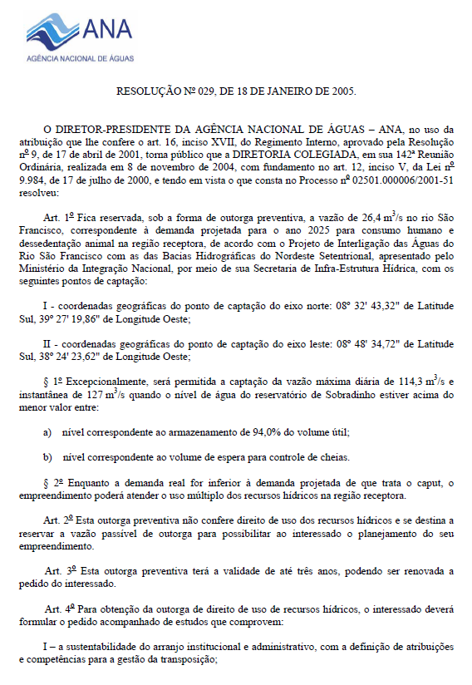
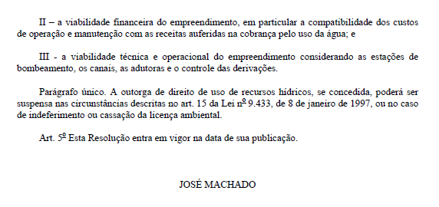

Slide 22
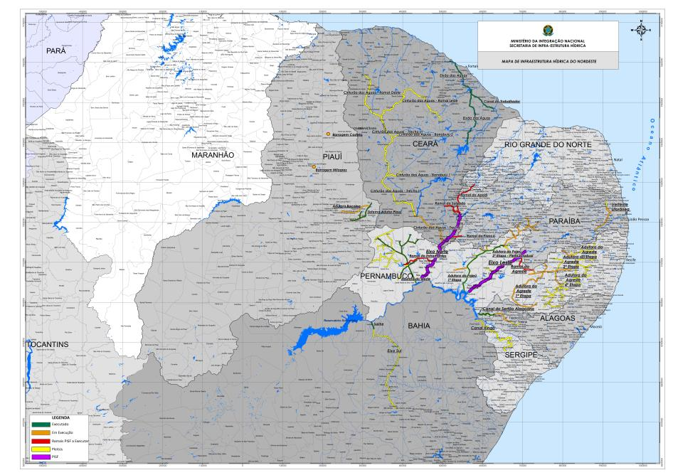
Projeto de Integração do São Francisco (PISF)
Resolução ANA:
26,4 m³/s, em qualquer momento;
Até 114,3 m³/s (media diária) e 127 m³/s (pico), dependendo da disponibilidade em Sobradinho.
Eixo Leste: capacidade máxima de 28 m³/s.
Eixo Norte: capacidade máxima de 99 m³/s.
Volume Anual Garantido = 26,4 m³/s * 86400 * 365 = 832.550.400 m³
Equivalente a 2,9% do volume útil de Sobradinho

Slide 23
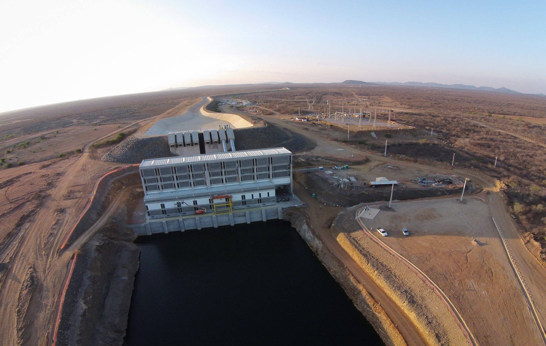
PROJETO DE INTEGRAÇÃO DO RIO SÃO FRANCISCO - PISF

Slide 24
Em 26/11/2017
4,70%

Slide 25
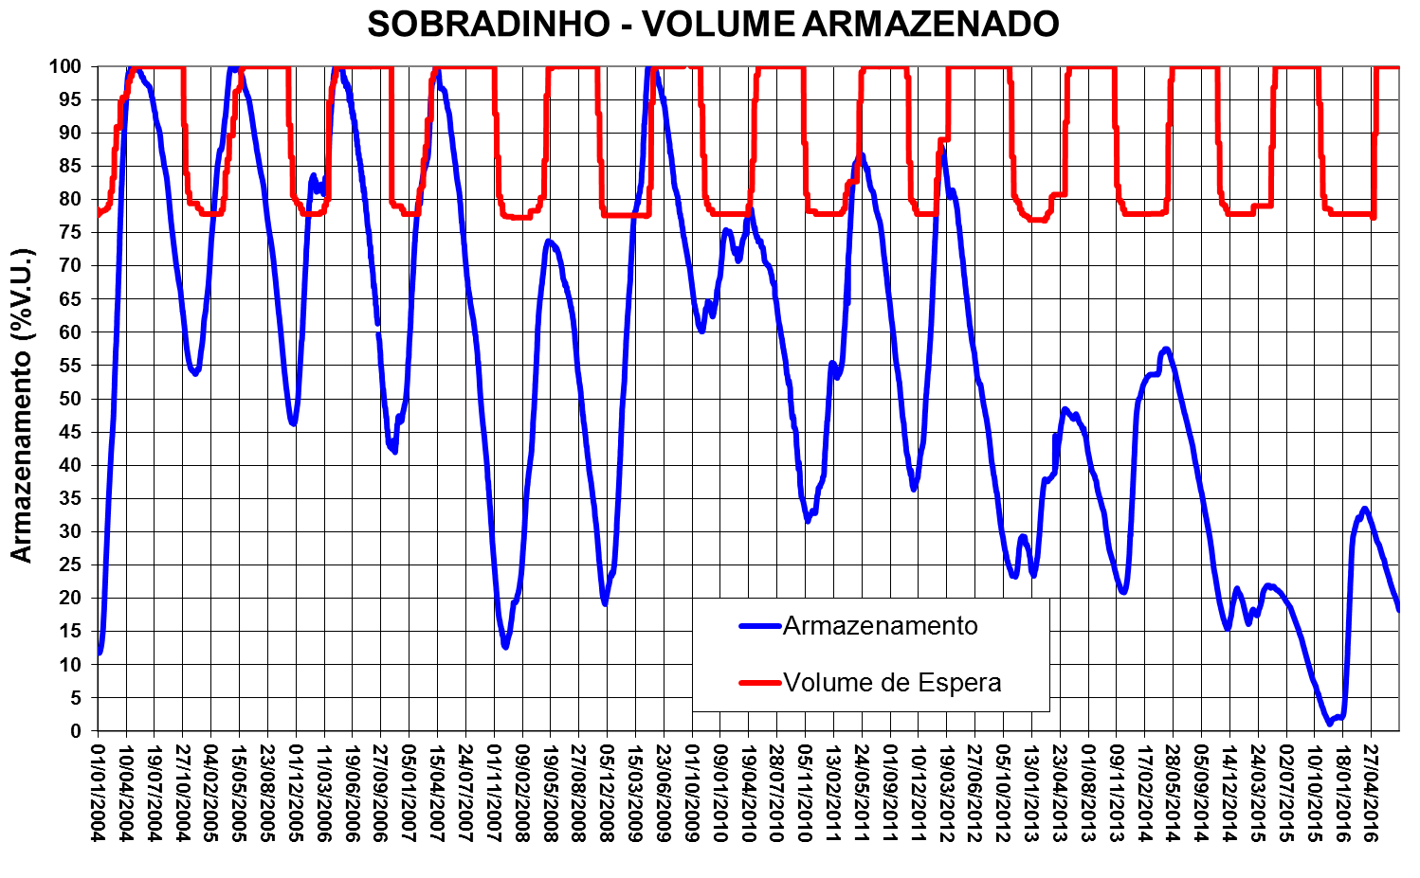

Slide 26
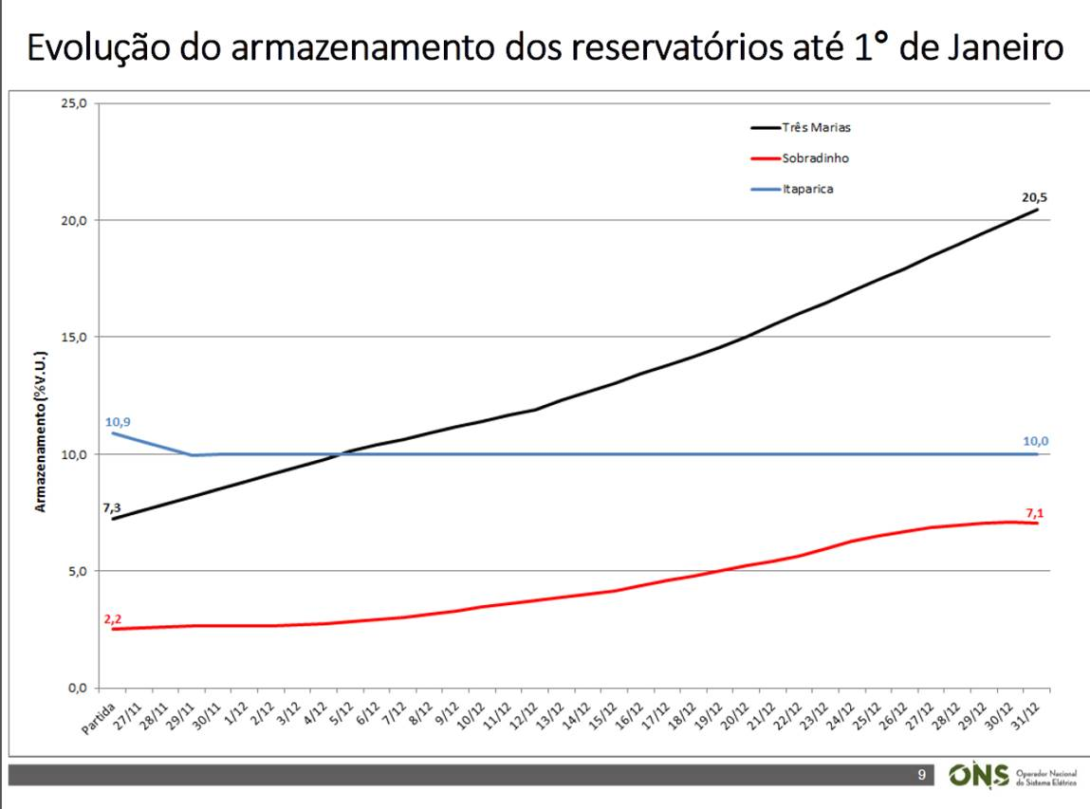

Slide 27
Premissas
Bombear sempre 26,4 m³/s (autorizado)
Eixo Norte
Eixo Leste
Escolher reservatórios “pulmões”
Rio São Francisco
Acordar com os Estados: o rateio anual dos volumes bombeados
Volume Anual Bombeado = 26,4 m³/s * 86400 * 365 = 832.550.400 m³
Volume Médio Mensal Bombeado = 26,4 m³/s * 86400 * 30 = 68.428.800 m³

Slide 28
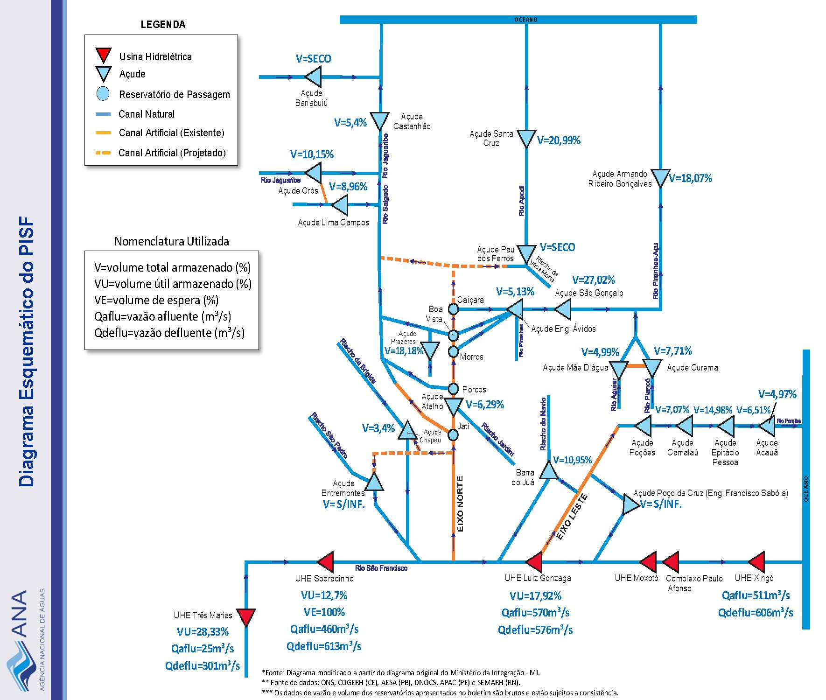

Slide 29
Eixo Leste

Slide 30
Acauã
Eixo Leste
Boqueirão
Camalaú
PI Sume
Poções
São José
Monteiro
PB
PE
Barro Branco
Ramal do agreste
8 m³/s
Reservatórios (regularização)
Campos
Reservatórios (a fio d´água)
Barreiro
Estações de Bombeamento
Moxotó
Poço da Cruz
18 m³/s
Pontos de Entrega (limite de Estados)
Copiti
Pontos de Entrega (Q > 2m3/s)
Bagres
Pontos de Entrega (TUD, Q = 2m3/s)
Barra do Juá
10 m³/s
Cacimba Nova
PI Moxotó
Muquém
Pontos de Monitoramento
Todos os pontos de entrega
Divisa PE/PB
Salgueiro
Mandantes
Braúnas
Areias

Slide 31
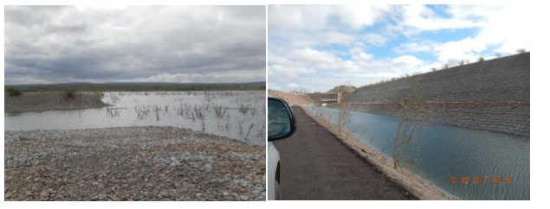
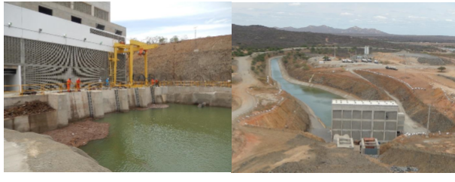
Eixo Leste
Canal de Aproximação e Primeira Estação de Bombeamento
Estação de Bombeamento

Slide 32
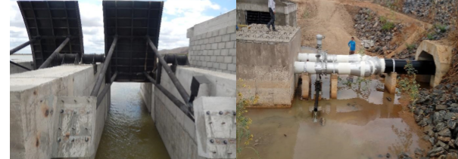
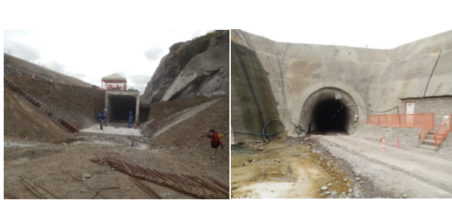
Eixo Leste
TUD (Tomada de Uso Difuso)
Estruturas de Controle
Túnel Giancarlo

Slide 33
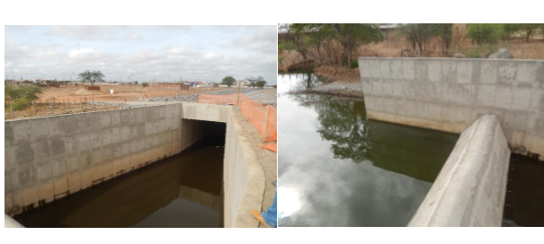
Eixo Leste
Ponto Final de Entrega: Monteiro

Slide 34
Bacia do rio Piranhas-Açu
Armando
Eixo Norte
RN
(Apodi + Salgado, 40 m³/s)
(Piranhas
53,5 m³/s)
Eng. Avidos
PB
Bacia do rio Jaguaribe
Caiçara
São Gonçalo
(Salgado, 3 m³/s)
Boa Vista
Morros
(Piranhas, 5 m³/s)
PB
CE
Mãe D’Água
Coremas
Boi II
Banabuiu
Boi I
Castanhão
Cipó
(Salgado/Jaguaribe
7,3 m³/s)
Canabrava
Porcos
Orós
Atalho
(Cinturão, 30 m³/s)
CE
Jati
PE
Milagres
Negreiros
(Entremontes, 10 m³/s)
Mangueira
Serra do Livramento
Terra Nova
Tucutu

Slide 35
Eixo Norte

Slide 36
SUSTENTABILIDADE INSTITUTIONAL
Conselho Gestor
3 Ministérios (MI, MME, MMA), 4 Estados (CE, RN, PB, PE)
Agência Reguladora Federal - ANA
Estabelecimento de tarifas e regras operacionais de operação
Plano de Gestão Anual
Alocação de Águas para cada Estado, obrigações, repartição de custos e restrições de uso
Operadora Estadual CE
Operadora Estadual RN
Operadora Estadual PB
Operadora Estadual PE
Operadora Federal CODEVASF

Slide 37
Questões de Regulação
Outorga Preventiva (2001) atestou a disponibilidade hídrica, definiu regras operacionais e requisitos adicionais: sustentabilidade institucional, viabilidade financeira por meio da cobrança pelo uso da água e viabilidade técnica.
Certificado de Sustentabilidade Hídrica (CERTOH, 2005), emitido mediante a demonstração de mecanismo institucional que assegure a sustentabilidade operacional (termo de compromisso).
Outorga de Água (2005) emitido baseado no “Termo de Compromisso” e novos estudos, bem como definiu requisitos adicionais.
Termo de Compromisso (2005) definiu tarefas para o governo federal e para os Estados.
Decreto n. 5.995 (2006, revisado em 2014) criou o aparato institucional, p conselho gestor e o conteúdo do PGA e designou a CODEVASF, como a operadora federal.
Contrato entre o operador federal e os operadores estaduais: em discussão.

Slide 38
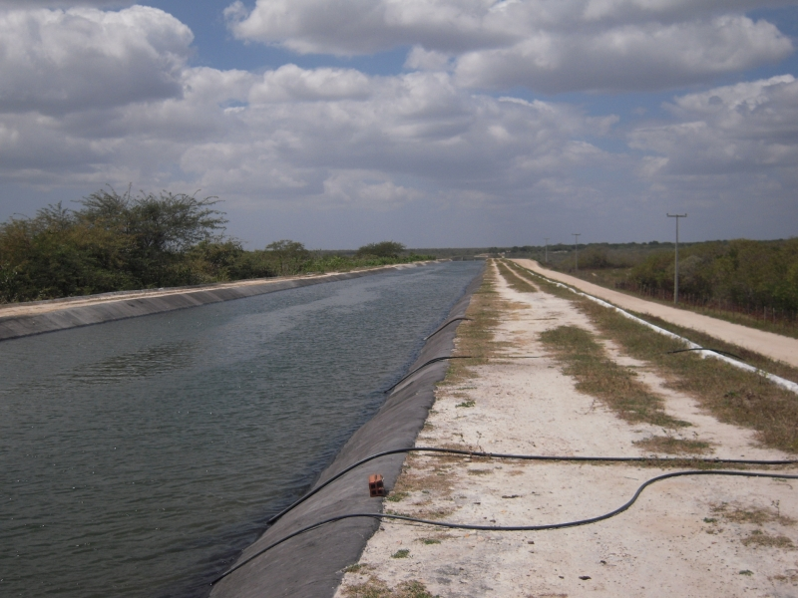
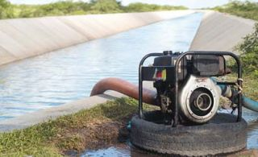
Fiscalização

Slide 39
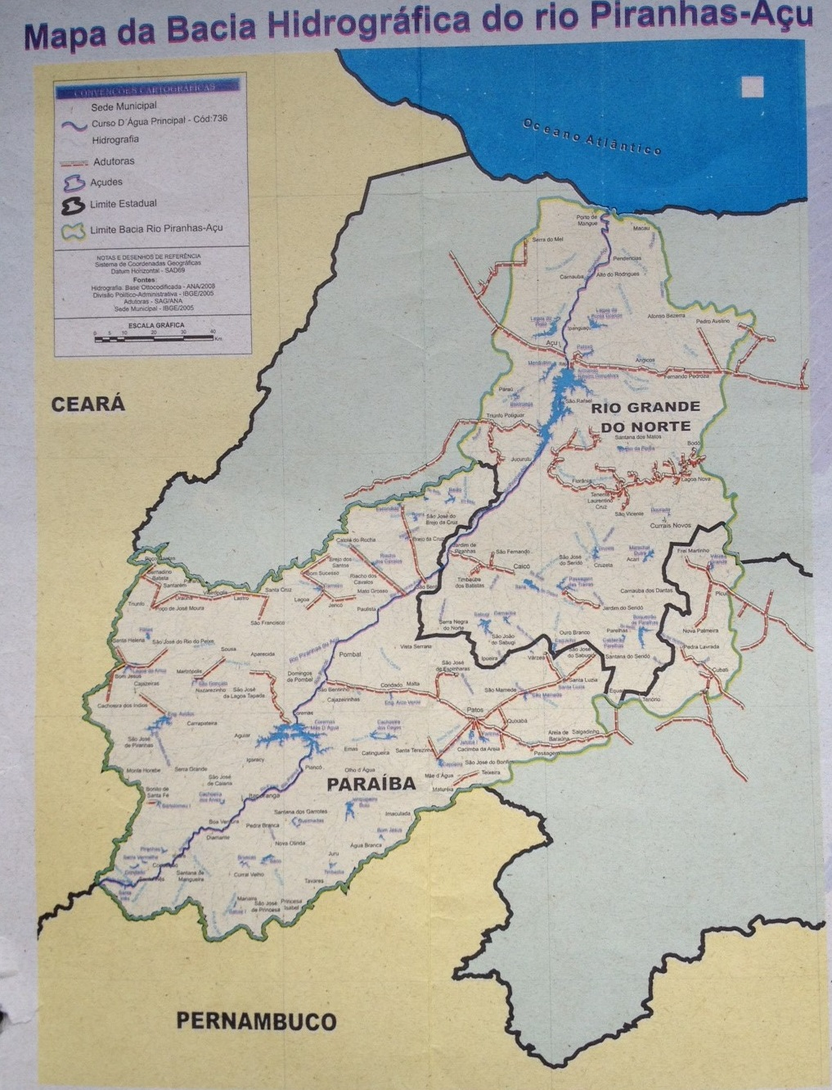
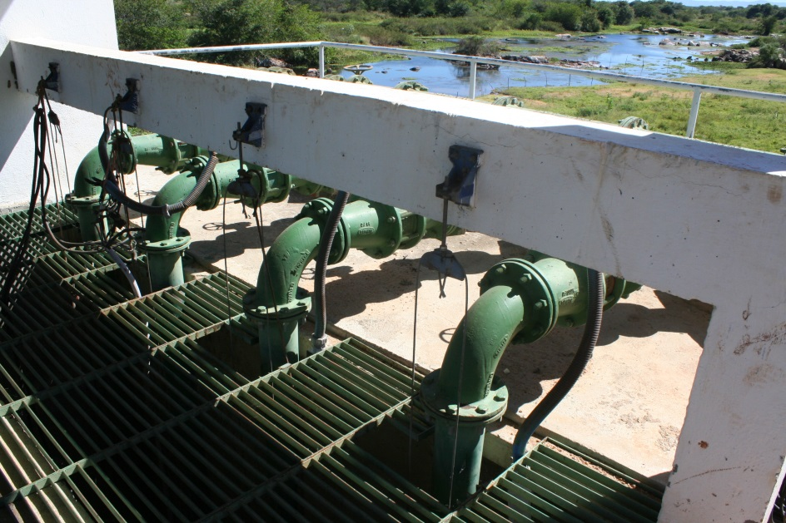
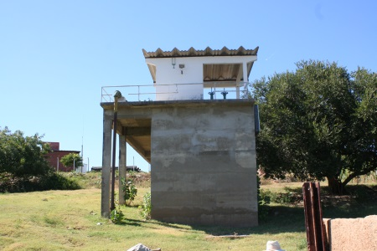
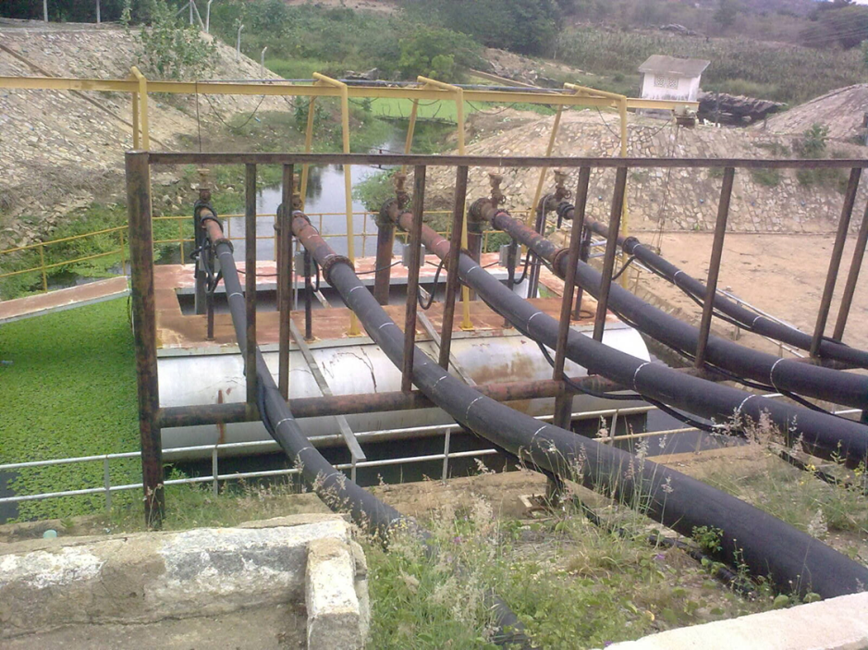
Sistema Adutor Piranhas-Caicó
Sistema Adutor Coremas-Cabugi

Slide 40
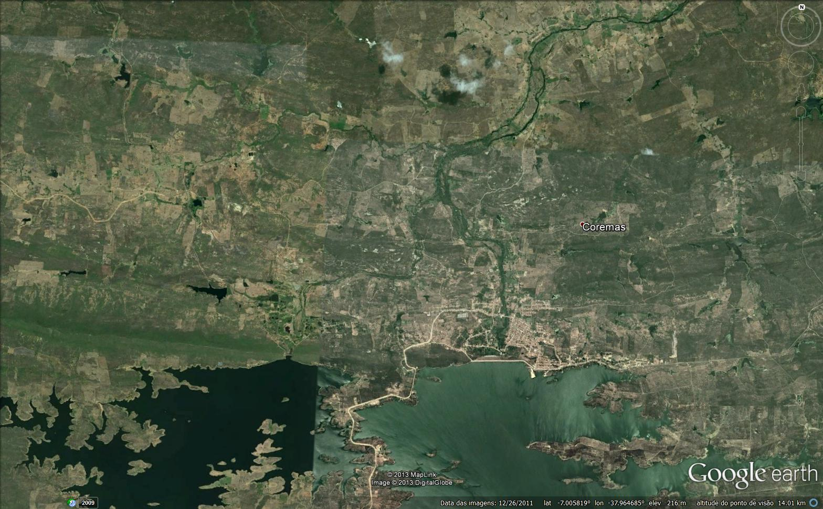
RESERVATÓRIOS MÃE D´ÁGUA E CUREMA
Canal da Redenção
Rio Aguiar
Rio Piancó
Res. Mãe D´água
Res. Curema

Slide 41
Em 27/11/2017:
29,77 hm³ -> 5,0% Vol.

Slide 42
Em 27/11/2017:
20,43 hm³ -> 3,6% Vol.

Slide 43
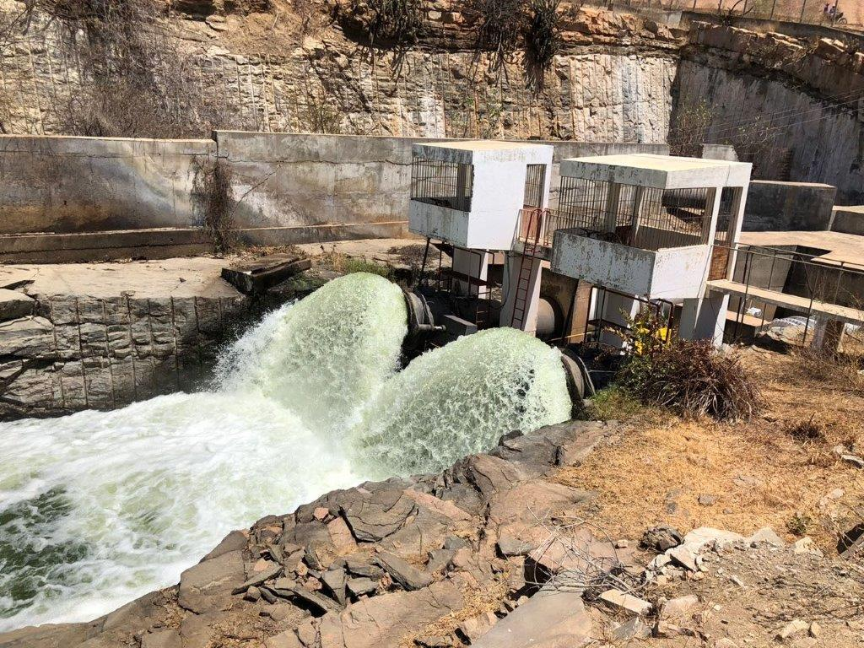
RESERVATÓRIO ARMANDO RIBEIRO GONÇALVES

Slide 44
Em 27/11/2017:
312,17 hm³ -> 13,0% Vol.

Slide 45
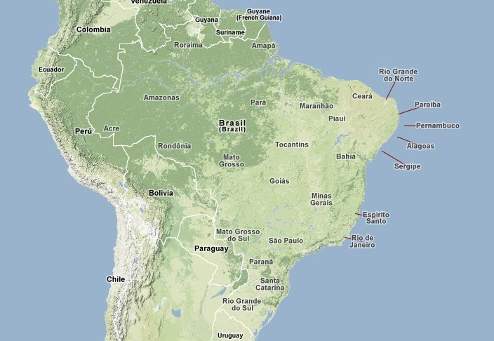
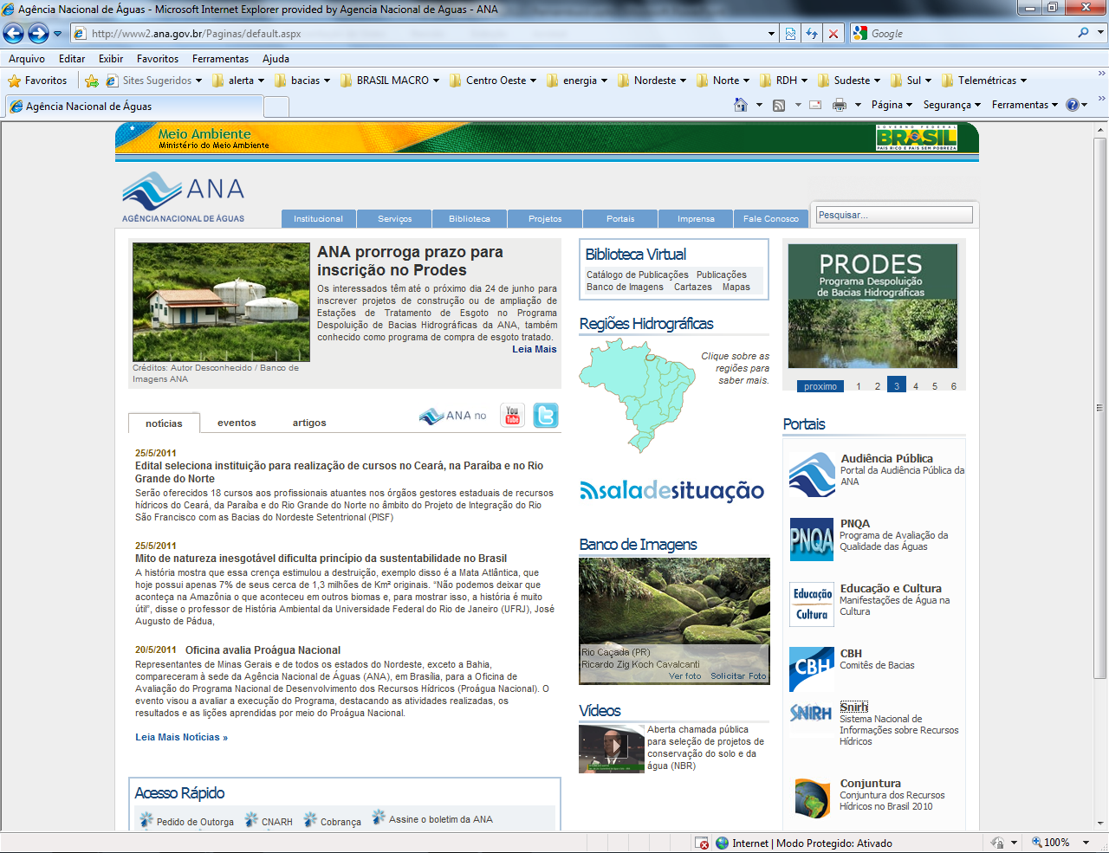
Salas de Situação
ANA

Slide 46



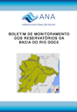



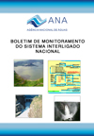

Sala de Situação: comunicação
Atualmente, a Sala de Situação tem seu foco no monitoramento de bacias hidrográficas prioritárias, sistemas de reservatórios, sistemas de alerta hidrológico já implantados no País e das decretações de Situação de Emergência ou Estado de Calamidade Pública. Novos produtos/ serviços estão em fase de desenvolvimento.
BOLETINS DE MONITORAMENTO
http://www2.ana.gov.br/Paginas/servicos/saladesituacao/default.aspx

Slide 47
CONCLUSÃO
É importante aumentar a resiliência e a capacidade de resposta dos sistemas hídricos ante aos eventos de seca, que tendem a ocorrer com maior frequência e em maior intensidade em decorrência da mudança do clima.
Devemos estar preparados para as crises atuais para sermos capazes de enfrentar os desafios que virão.

Slide 48



Obrigado!
Marcos Airton de Sousa Freitas
Especialista em Recursos Hídricos
Superintendência de Operações e Eventos Críticos
masfreitas@ana.gov.br | (+55) (61) 2109 –5137
www.ana.gov.br
www.twitter.com/anagovbr
www.facebook.com/anagovbr
www.youtube.com/anagovbr

